Slide 1
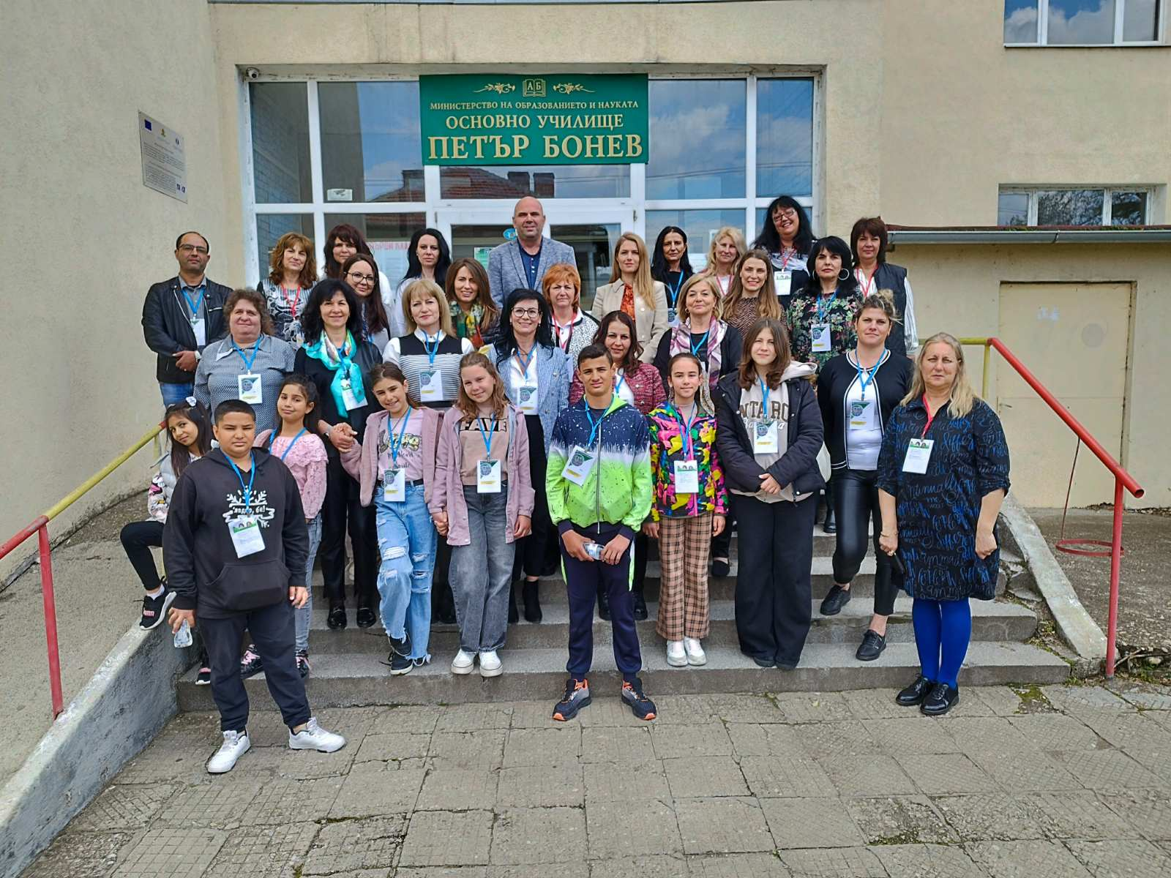
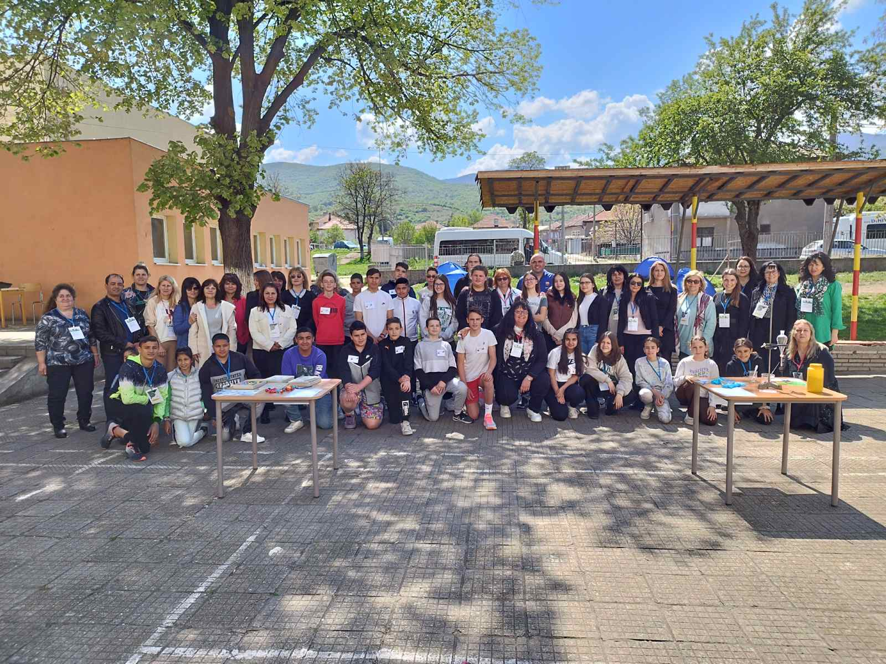
Национална програма „Иновации в действие“ 19.04-21.04.2023 година гр. Перущица

Slide 2
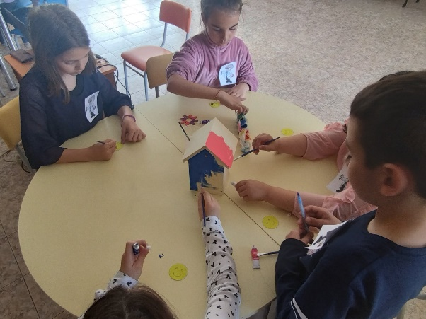
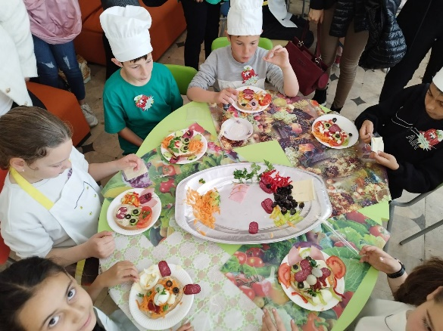
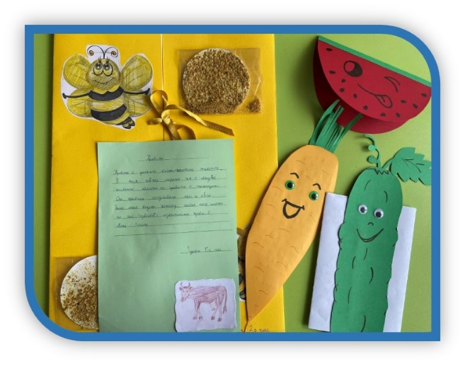
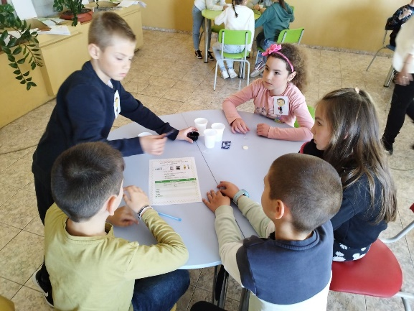
Сръчни любопитковци
Интегративният учебен предмет „Сръчни любопитковци обхваща знания за детския свят, селището, природата и празниците чрез създаване на учебна среда, в която малкият ученик чрез наблюдение, изработване, конструиране и преживяване на дейностите надгражда знания и умения и свързаните ключови компетентности, заложени в учебните програми по Околен свят и Технологии и предприемачество.
Учебното съдържание по интегрирания предмет „Сръчни любопитковци“ за първи клас (разширена подготовка) е представено в три обобщени теми: „Аз, малкият човек” „Моят род“ и „Нашето училище“.

Slide 3
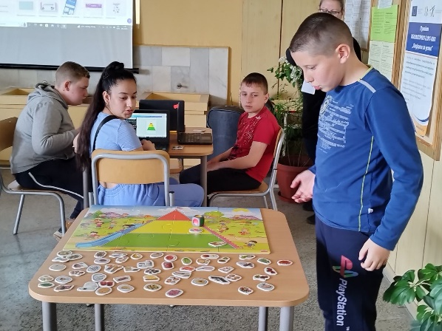
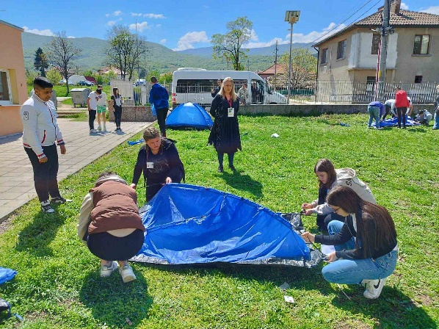
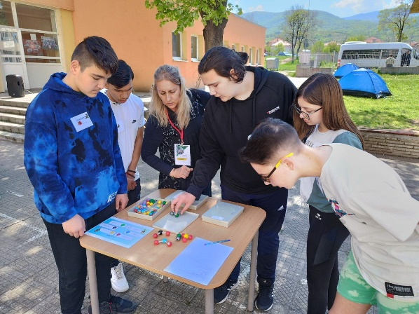
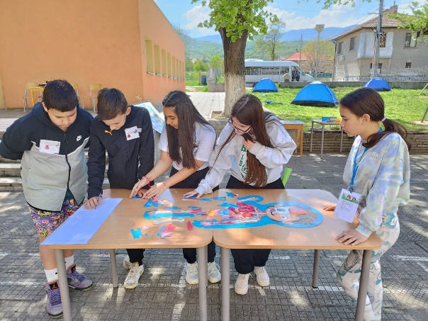
Динамичен свят
Интегративният предмет „Динамичен свят“ цели изграждане на креативна и мобилна личност в променящата се културна и социално-икономическа реалност на Глобалното общество. Програмата комбинира методи на „учене чрез съпреживяно“, „учене чрез игра“, „ мога и успявам“ и „планирам бързо и точно.“
Учебното съдържание по интегративния предмет „Динамичен свят“ за пети клас (разширена подготовка) е представено в четири модула: „Наука и движение“ и „Движение и наука“, „Екология за устойчиво развитие“ и „Здраве за устойчиво развитие“.

Slide 4
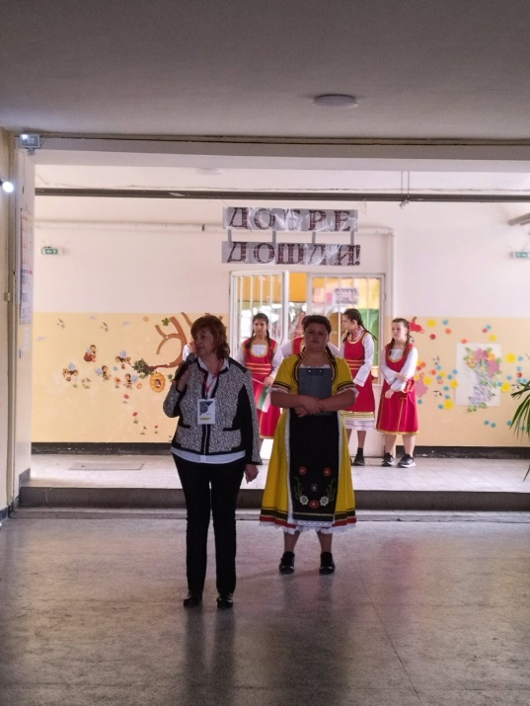
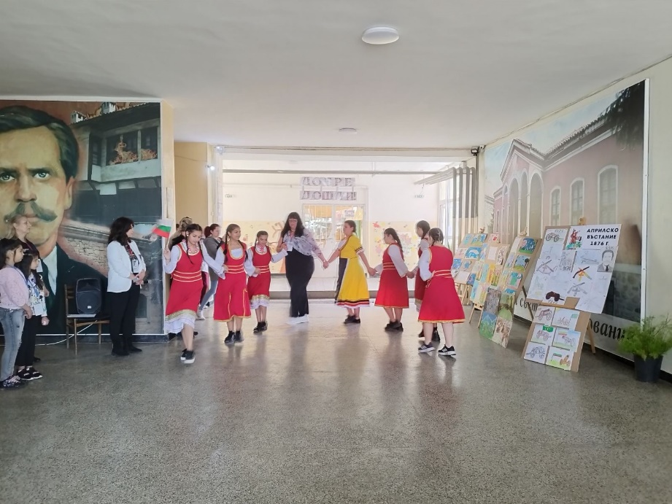
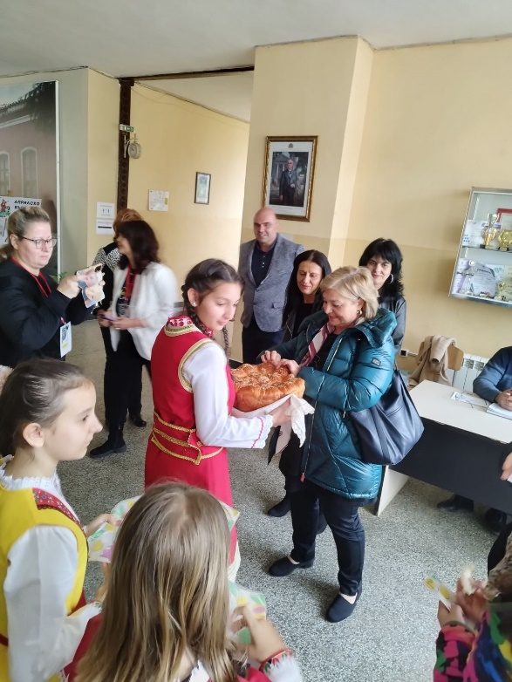
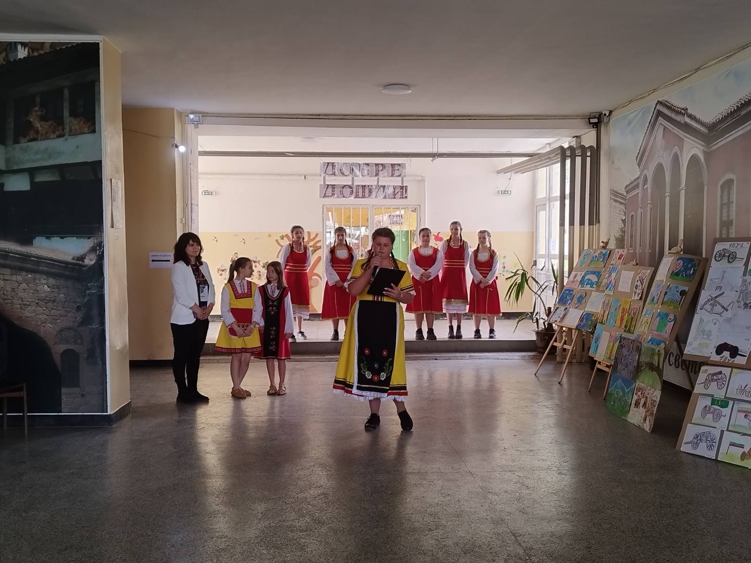
Официално откриване
В периода 19.04-21.04.2023 година се проведе визита по НП „Иновации в действие“ в гр. Перущица
Участие взеха ученици и учители от ОУ „Любен Каравелов“ гр.Бургас, ОУ „Петко Бонев“ - Перущица, ОУ ,,Васил Левски" - с. Еница, НУ " Захари Стоянов" - Любимец в Бургас .

Slide 5
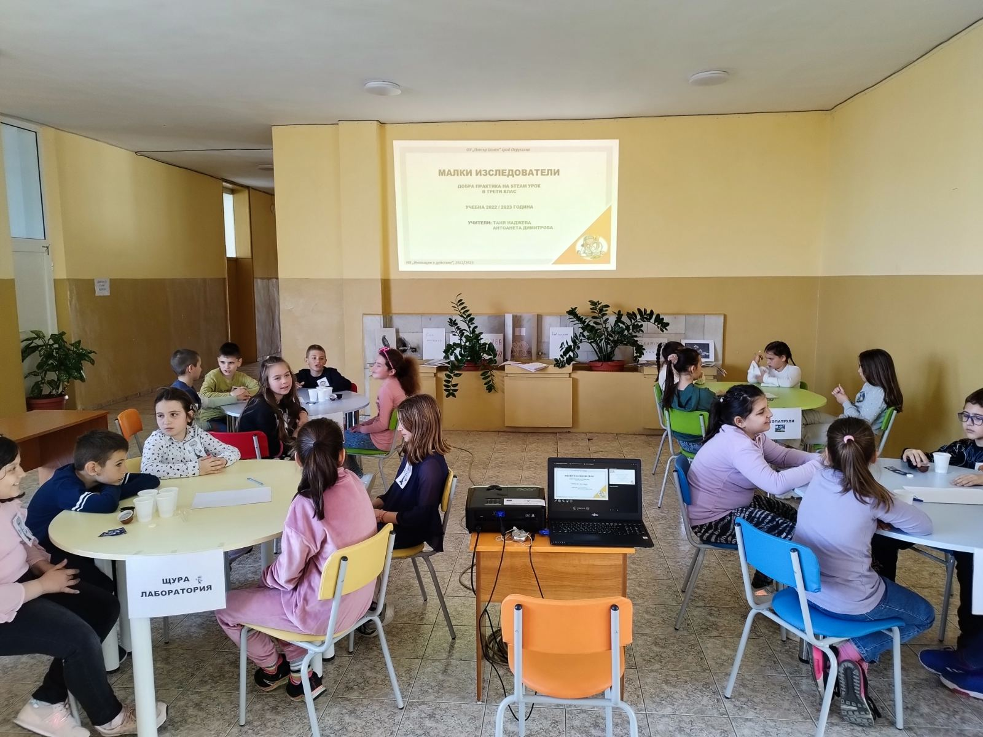
МАЛКИ ИЗСЛЕДОВАТЕЛИ Добра практика на STEAM урок в трети клас
ЗАЩО STEAM Е ВАЖЕН?
Децата виждат света през различни перспективи и се учат от всяка среда, в която попадат.
Децата изучават различни кариерни възможности и може да се насочват към тях за в бъдеще.
Ученето е лесно и приятно. Превръща всеки ученик в изследовател и го мотивира да търси нови знания.

Slide 6
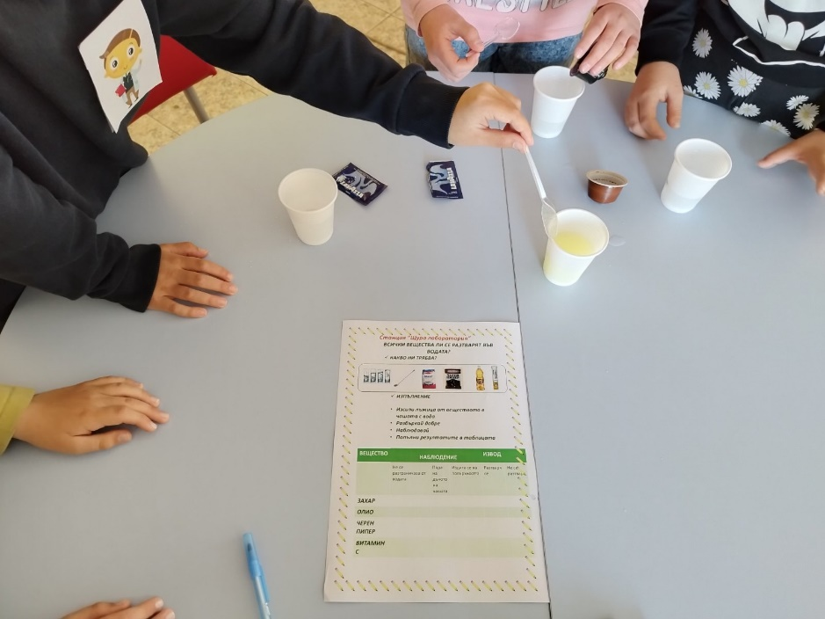
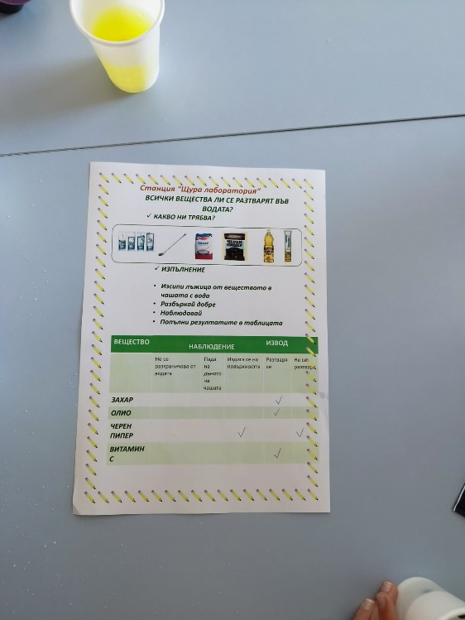
Станция „Щура лаборатория“

Slide 7
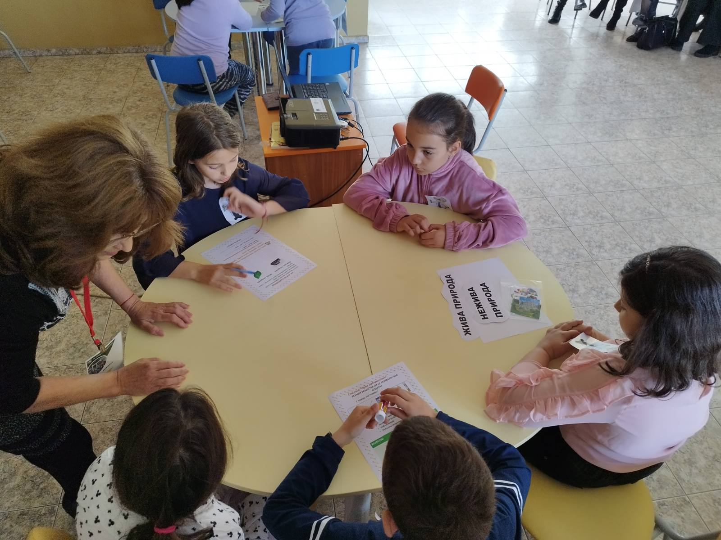
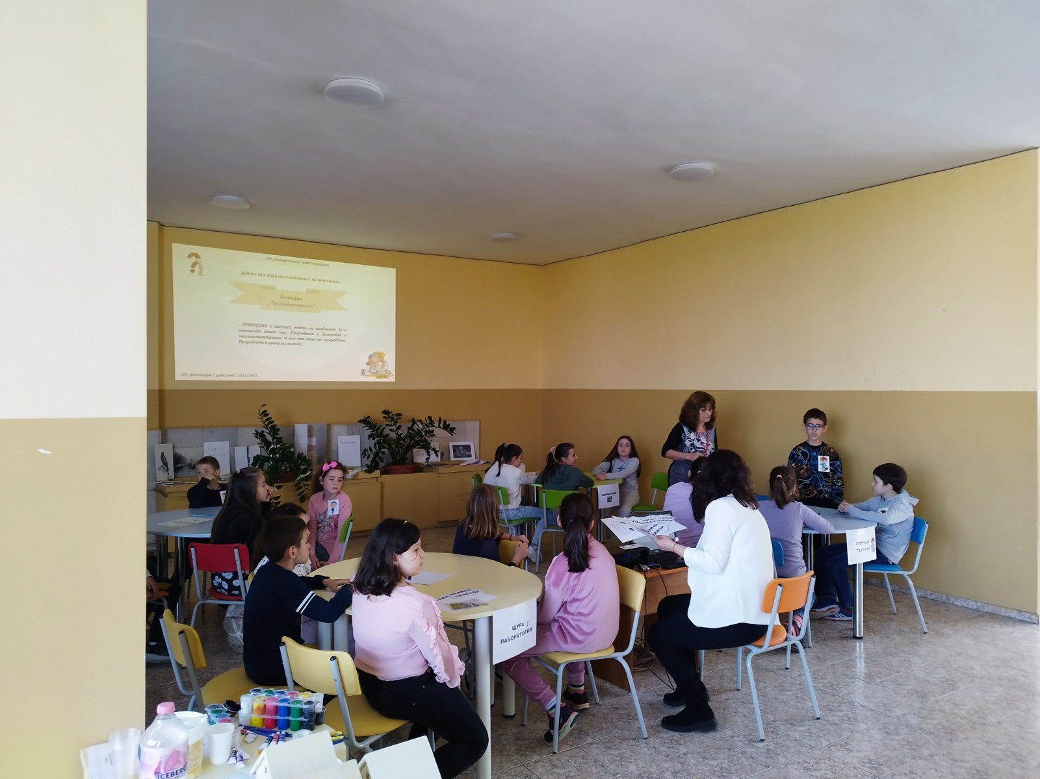
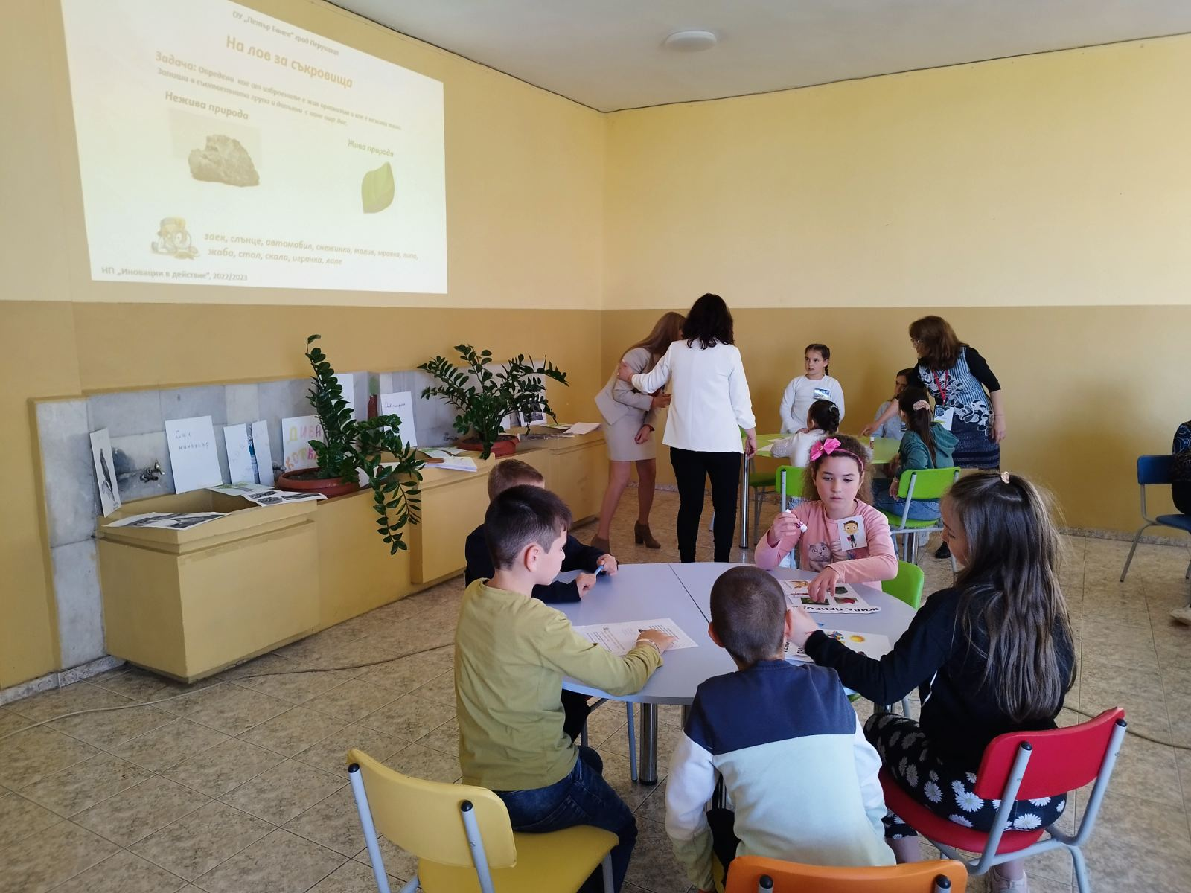
Станция „Природотърсачи“

Slide 8
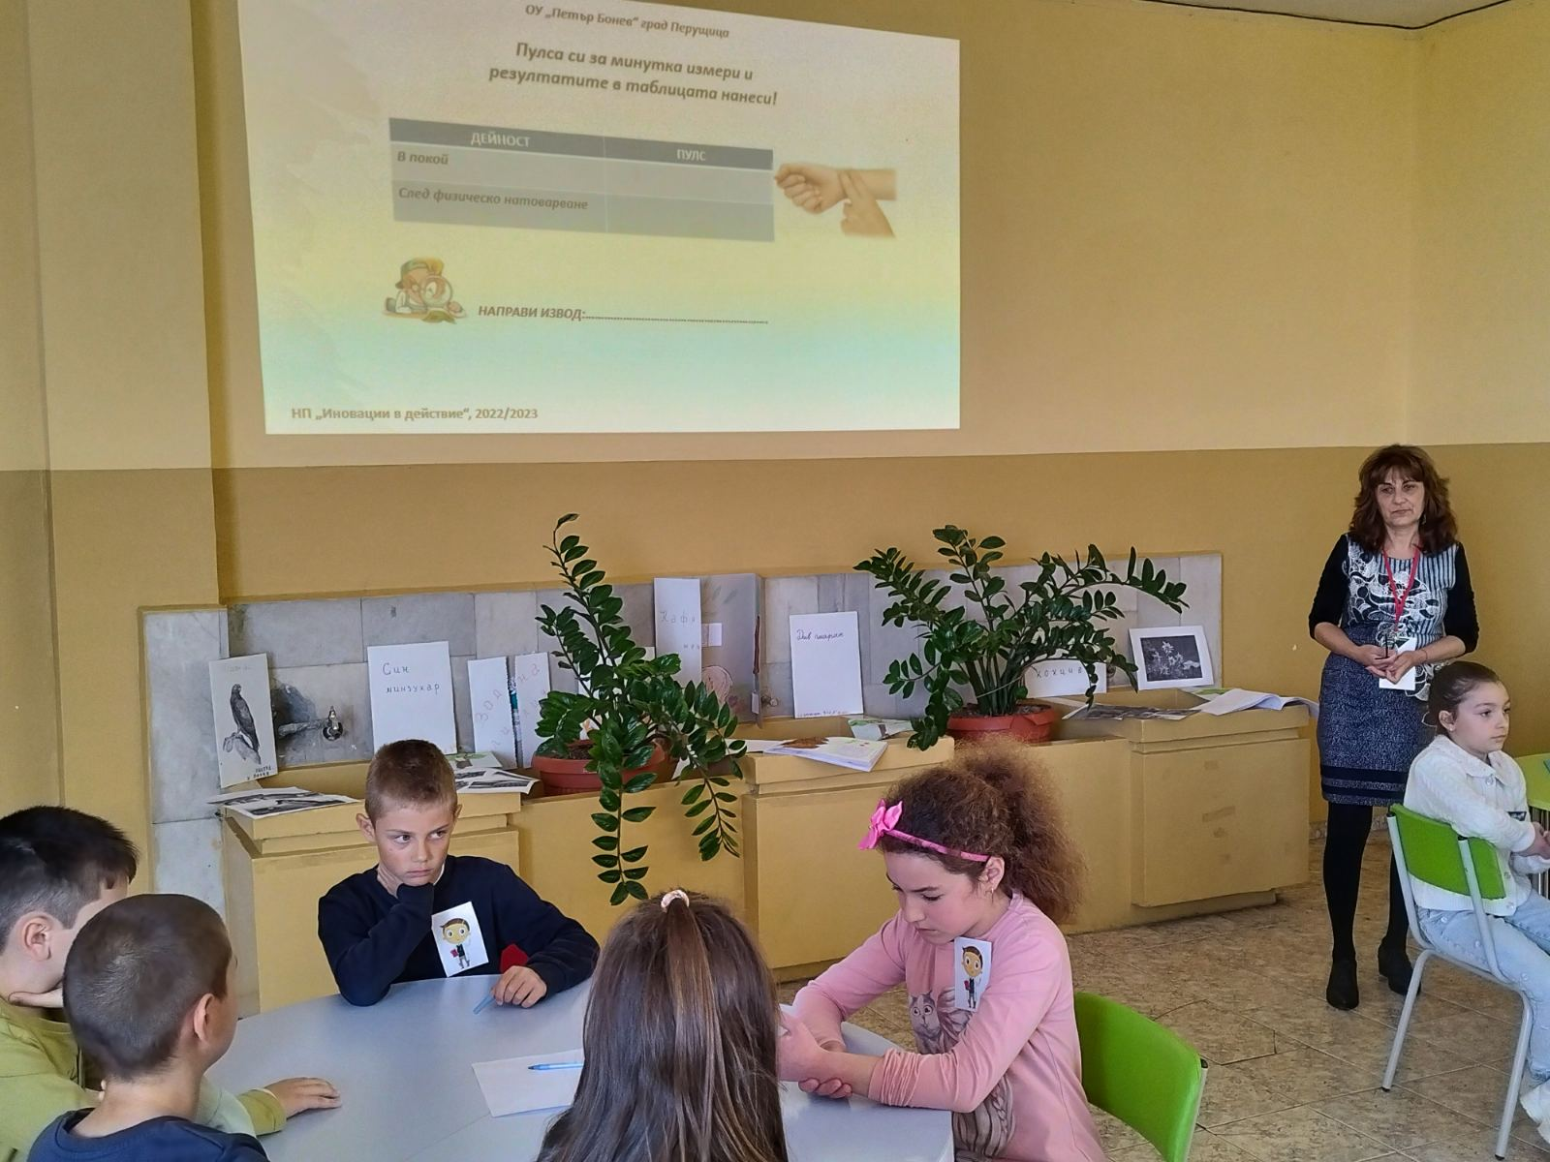
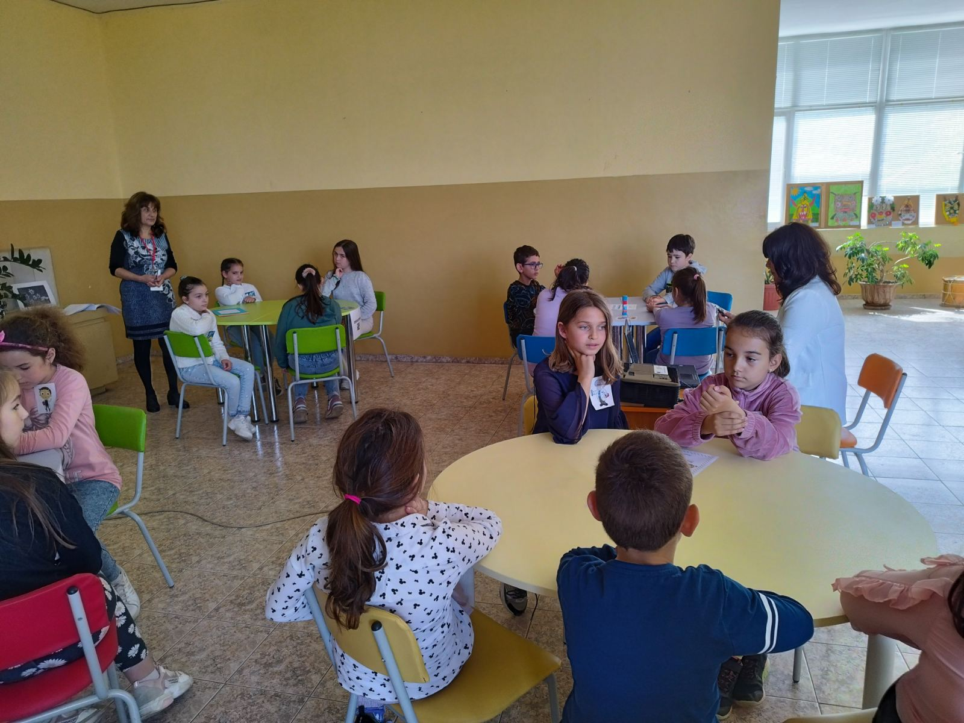
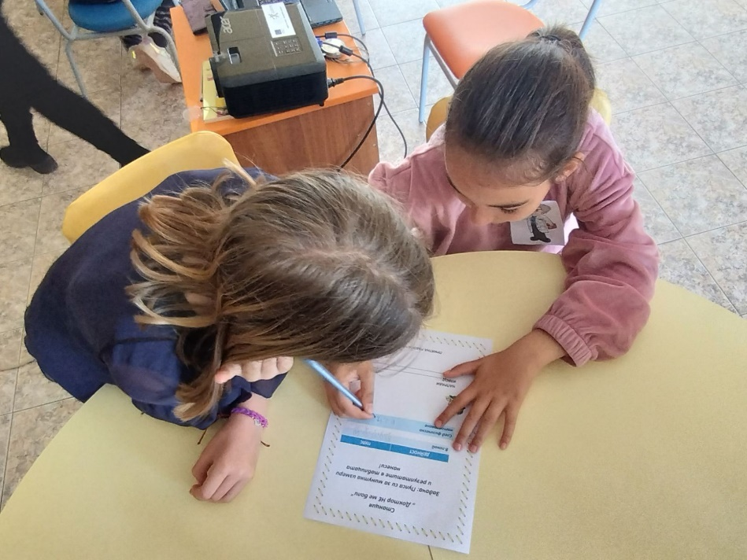
Станция „Доктор Не ме боли“

Slide 9
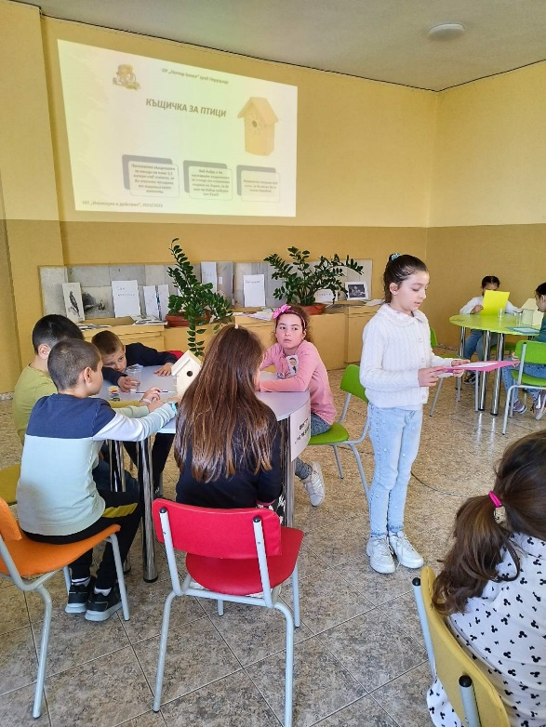
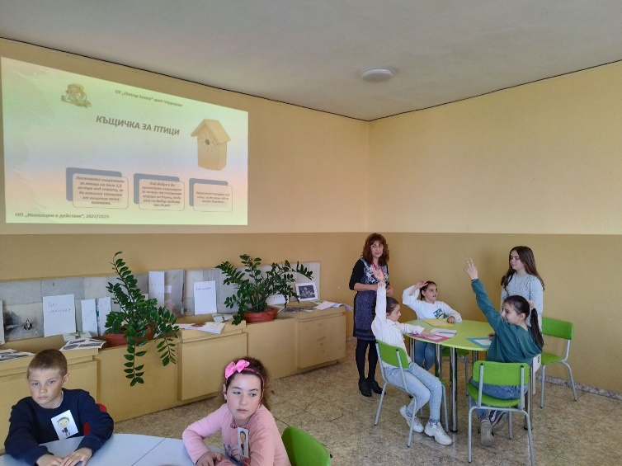
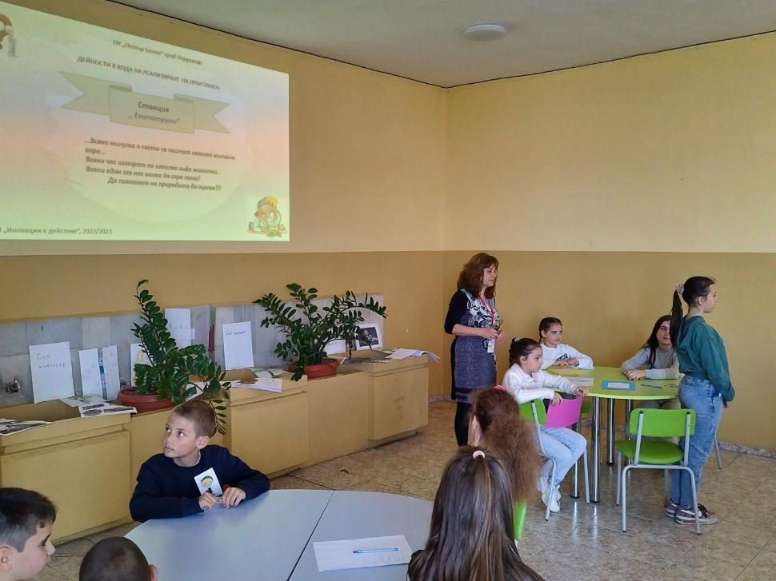
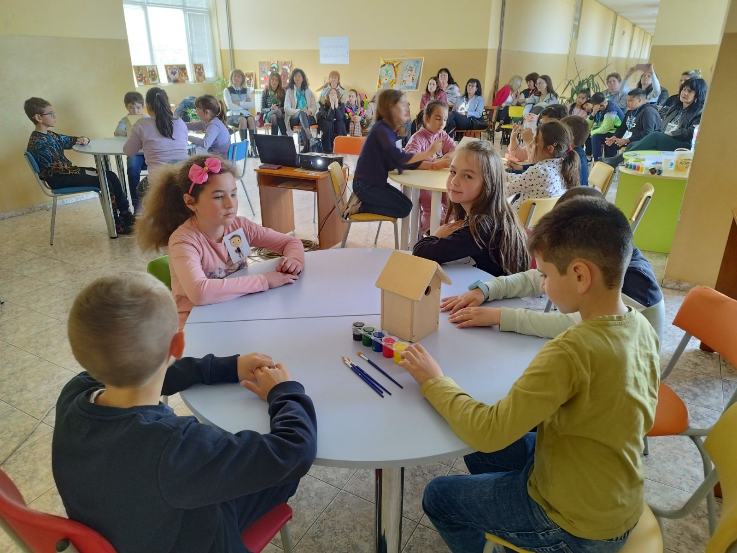
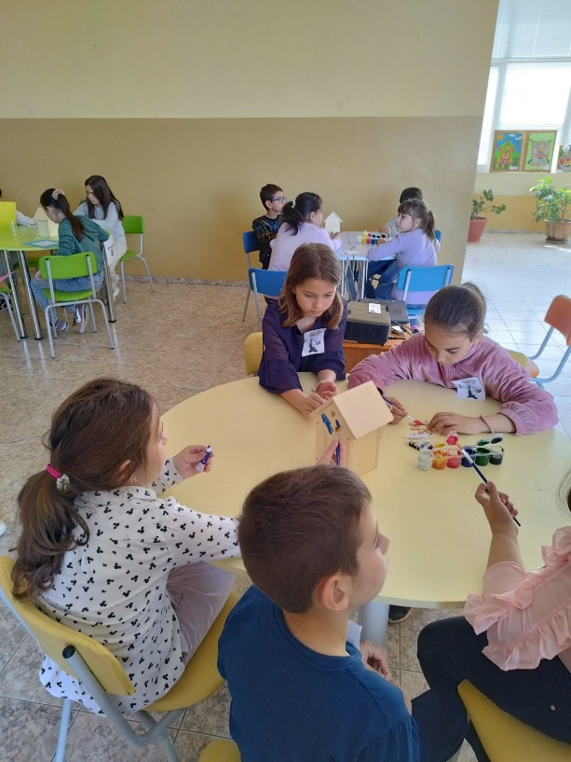
Станция „Екопатрули“

Slide 10
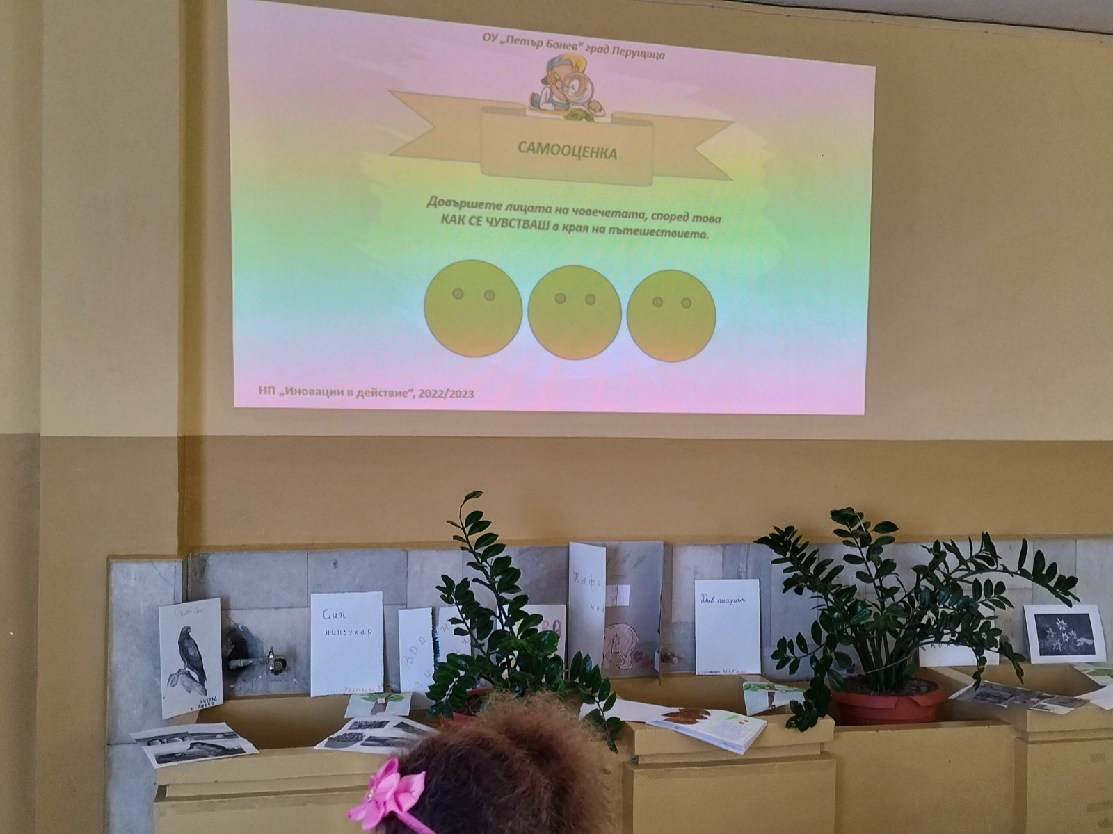
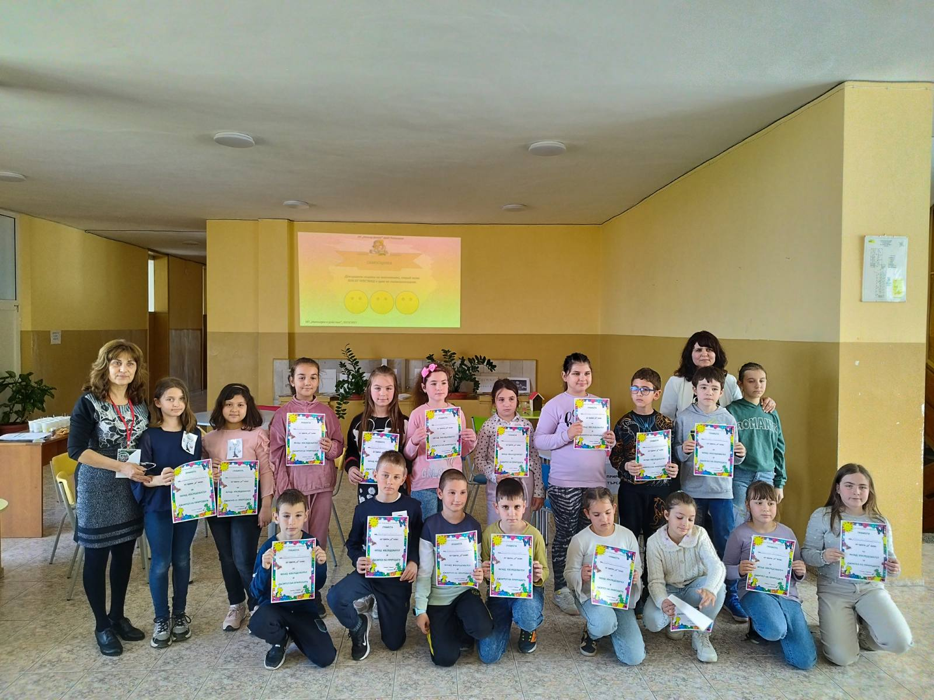
Самооценка на учениците

Slide 11
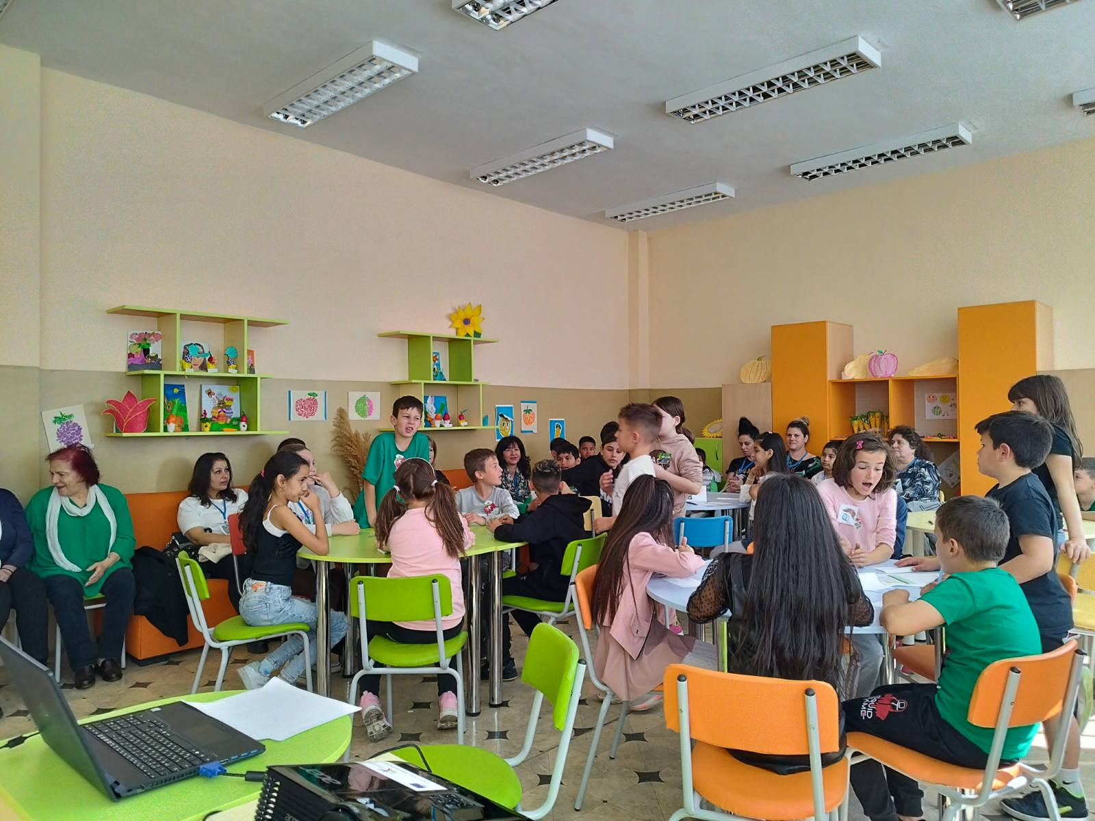
Урок „Щастието да сме здрави“ – 2 А, Б клас
Вид на урока: STEAM
Околен свят
Технологии и предприемачество
Музика
Български език
Математика
Физическо възпитание и спорт
Изобразително изкуство

Slide 12
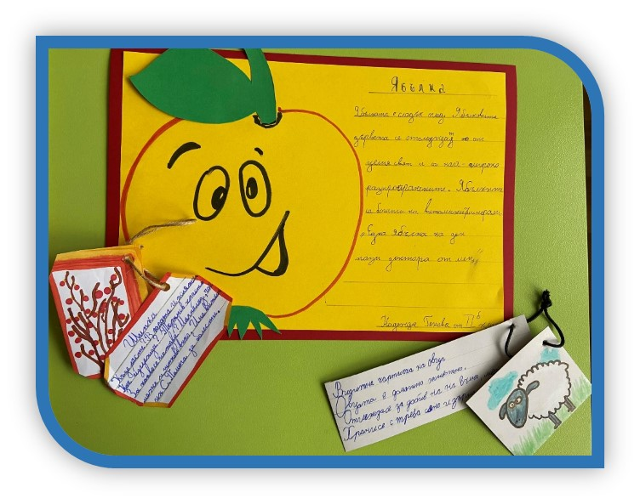
ПРЕДВАРИТЕЛНИ ЗАДАНИЯ НА УЧЕНИЦИТЕ, СВЪРЗАНИ С РЕАЛИЗИРАНЕТО НА ДОБРАТА ПРАКТИКА

Slide 13
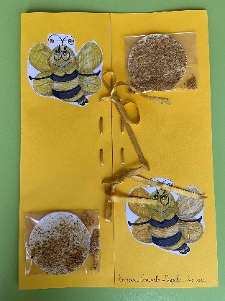
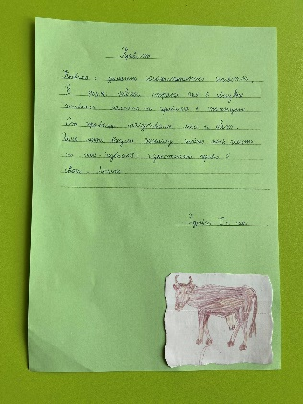
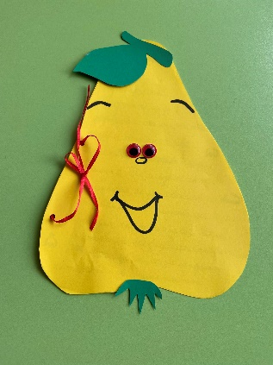
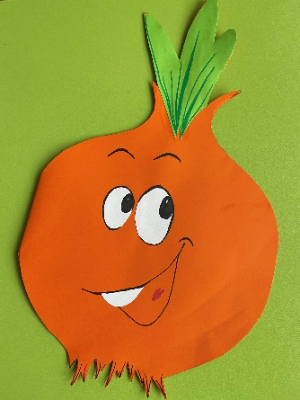
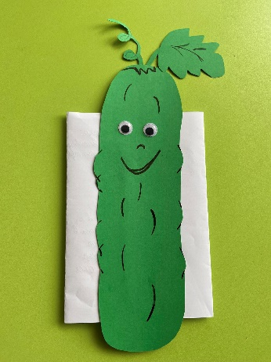
ПРЕДВАРИТЕЛНИ ЗАДАНИЯ НА УЧЕНИЦИТЕ,
СВЪРЗАНИ С РЕАЛИЗИРАНЕТО НА ДОБРАТА ПРАКТИКА:
СФОРМИРАНЕ НА ЕКИПИ ЗА РЕАЛИЗИРАНЕ НА ГРУПОВИТЕ ЗАДАЧИ- Учениците сами си разпределят ролите в екипа и измислят име и емблема на отбора.
ОТБОР ЯГОДКА ОТБОР БИЛКИ ОТБОР ЛУКЧО ОТБОР ЗООДЕТЕКТИВИ
РАБОТА С ДОПЪЛНИТЕЛНИ ИЗТОЧНИЦИ /ЕНЦИКЛОПЕДИИ, УЕБ САЙТОВЕ/, СВЪРЗАНИ С
ПРОУЧВАНЕ И ПРЕДСТАВЯНЕ НА ЗАДАНИЕТО- Всеки участник от отбора трябва да намери интересна
информация и любопитни факти за плодовете, зеленчуците, животните във фермата, билките.
Може да изработи ЛАПБУК или рисунка.
НП „Иновации в действие“, 2022/2023

Slide 14
ОБЪРНАТА КЛАСНА СТАЯ - Съотборниците предварително са събрали информация за плода или зеленчука, животното и билките, които са свързани с имената на отбора им. Всеки един от учениците ги представя пред класа в хода на дискусията.
/интегрираност с български език и изобразително изкуство/
Цел:
Мотивиране и стимулиране на ученическата активност и повишаване на равнището на усвоените знания.

Slide 15
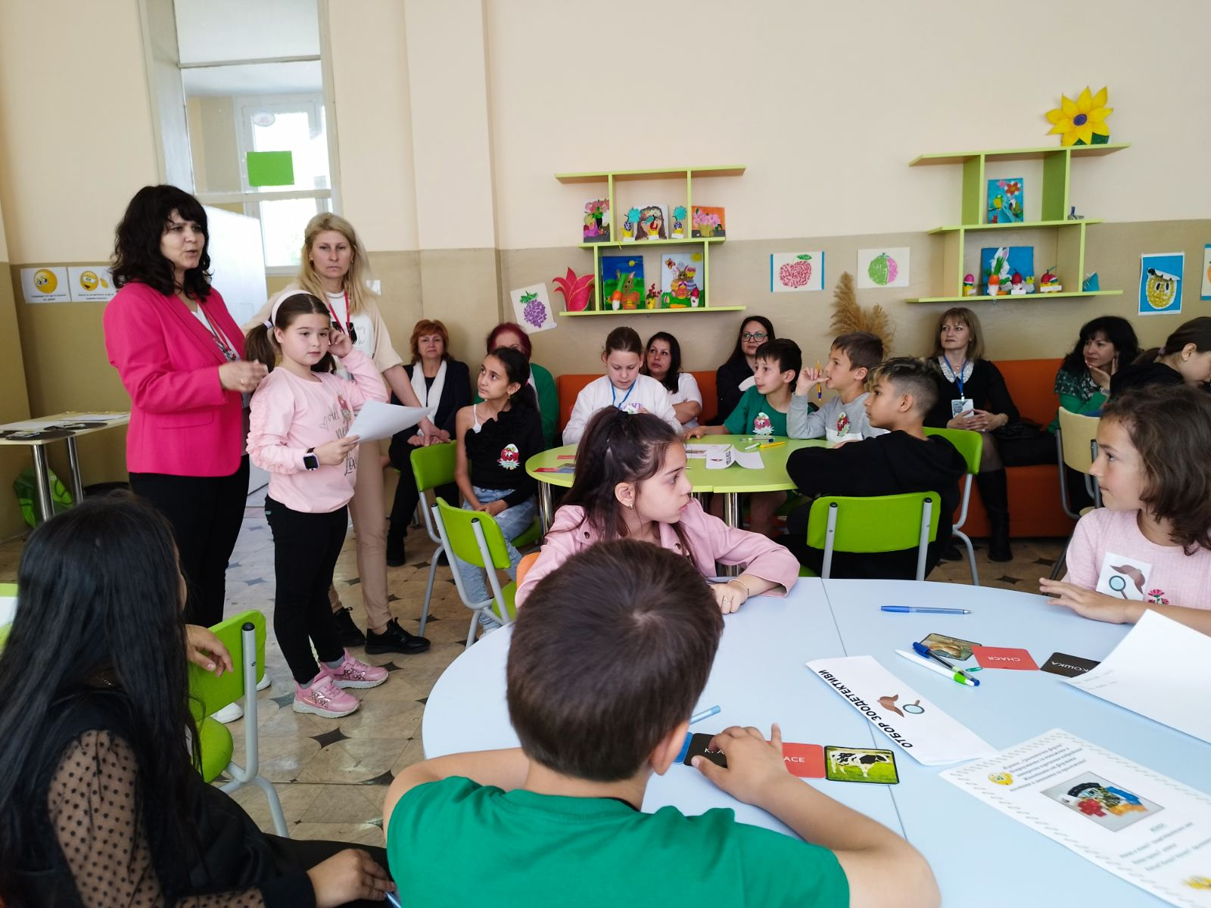
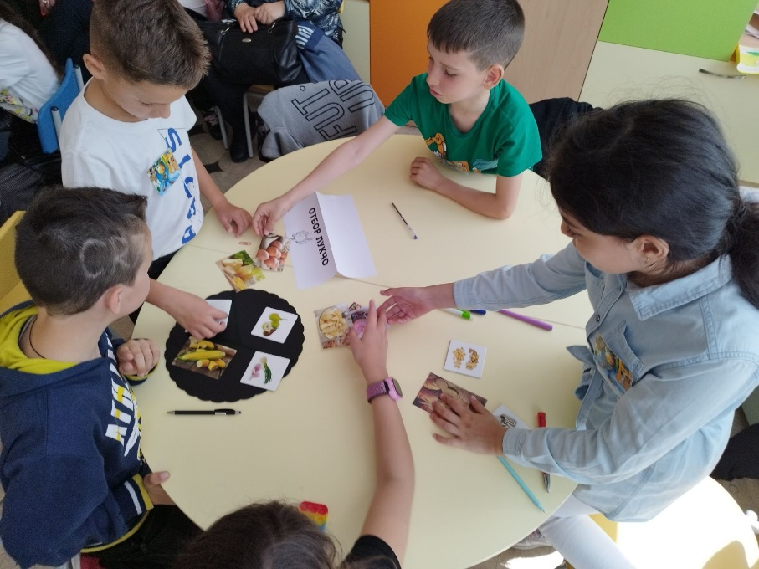
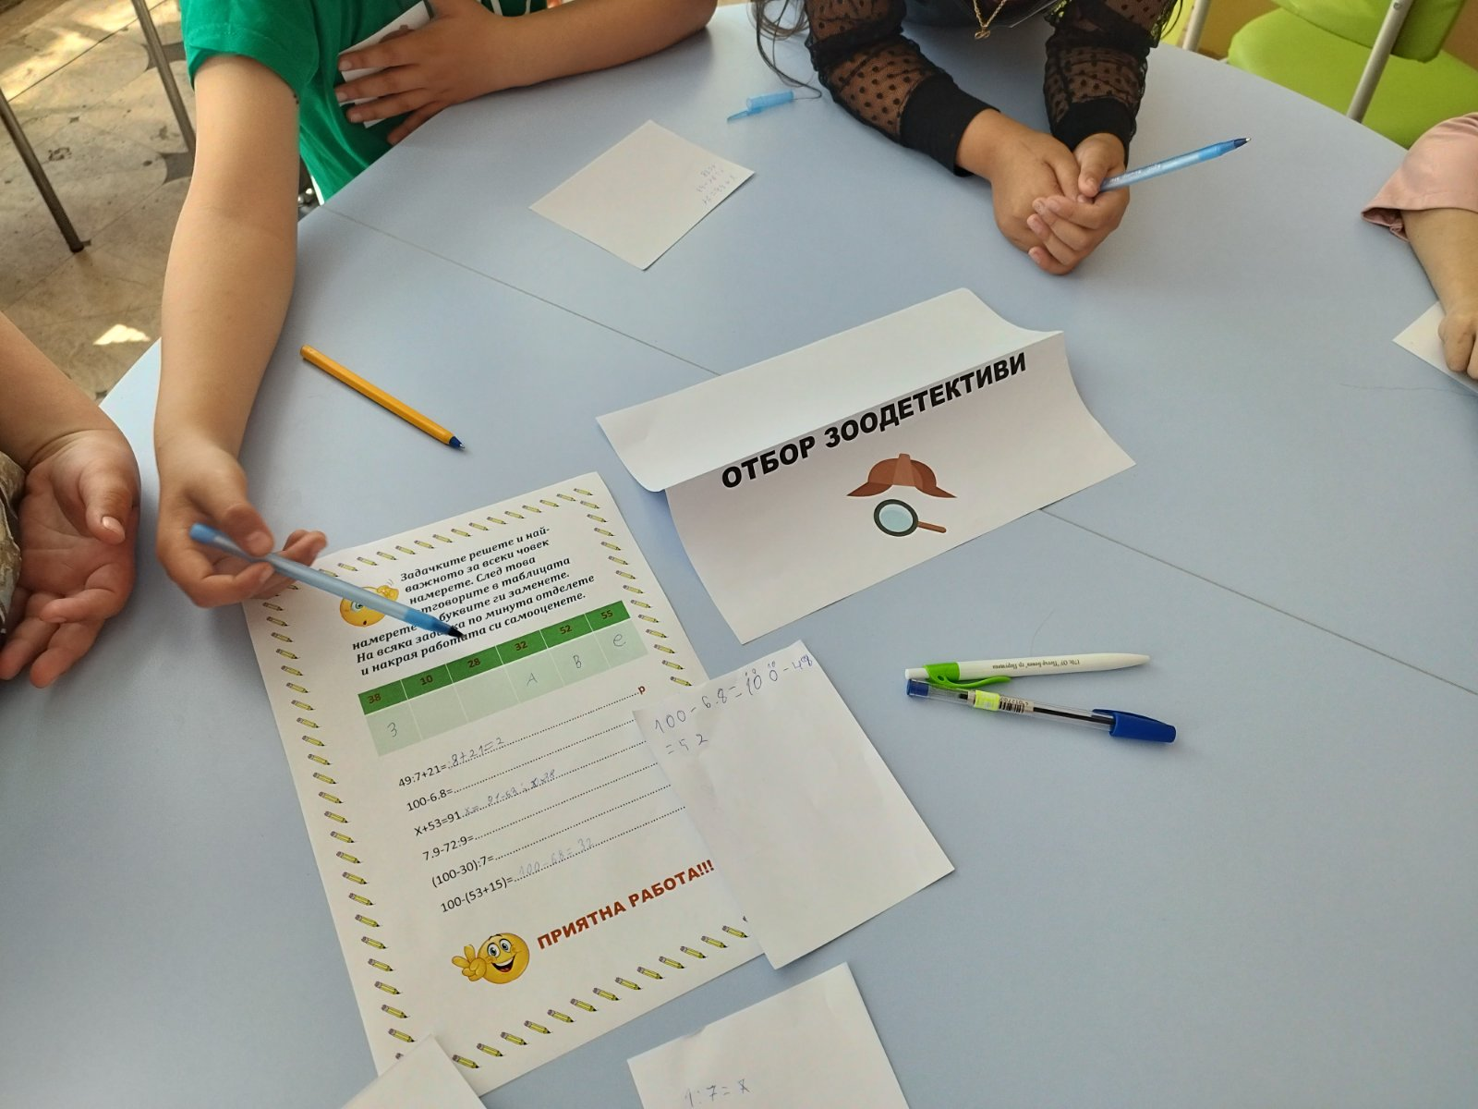
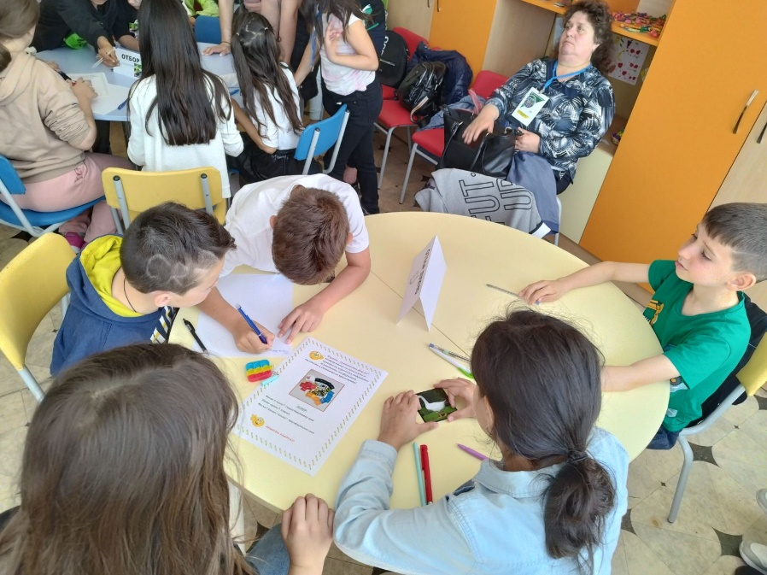

Slide 16
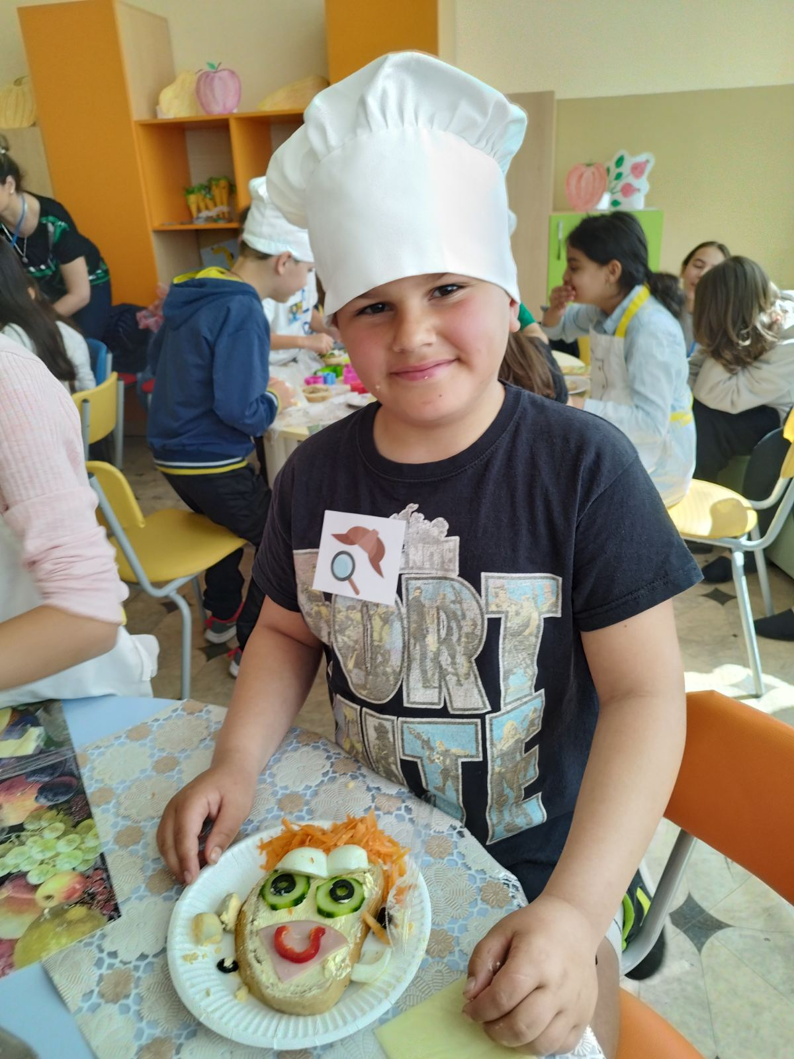
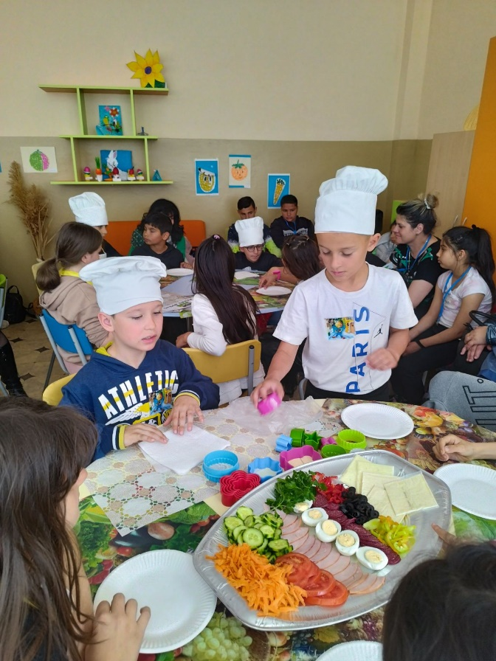
Кулинарна работилница „ МАСТЪР ШЕФ“

Slide 17
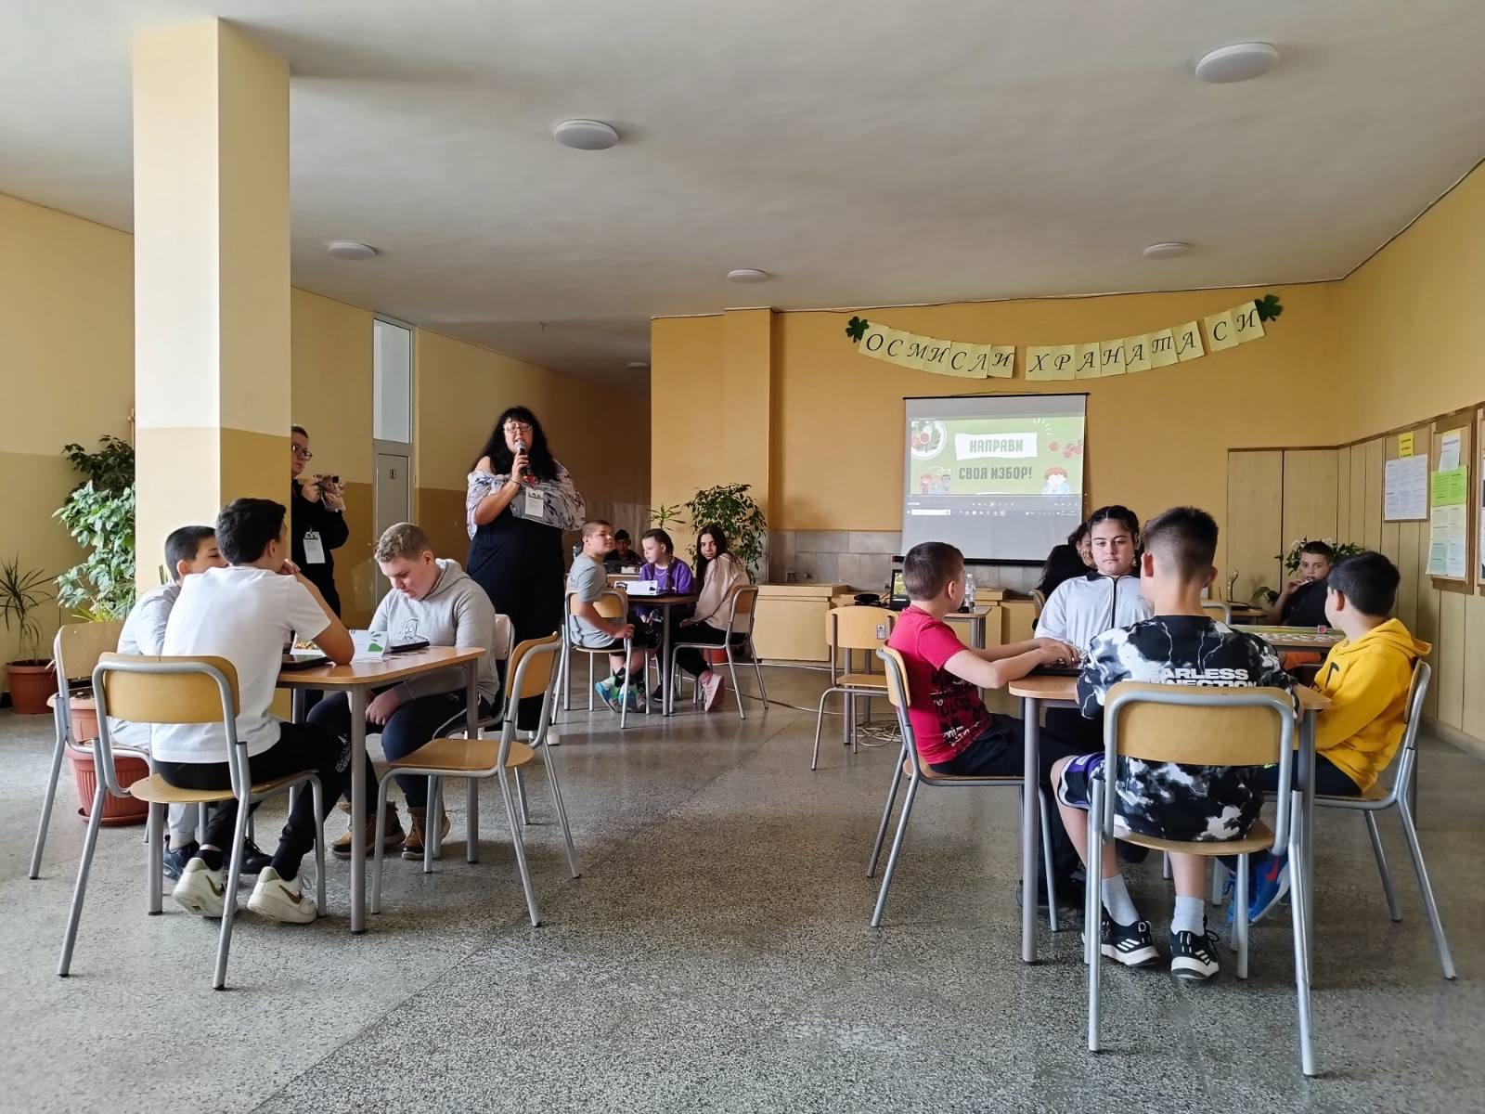
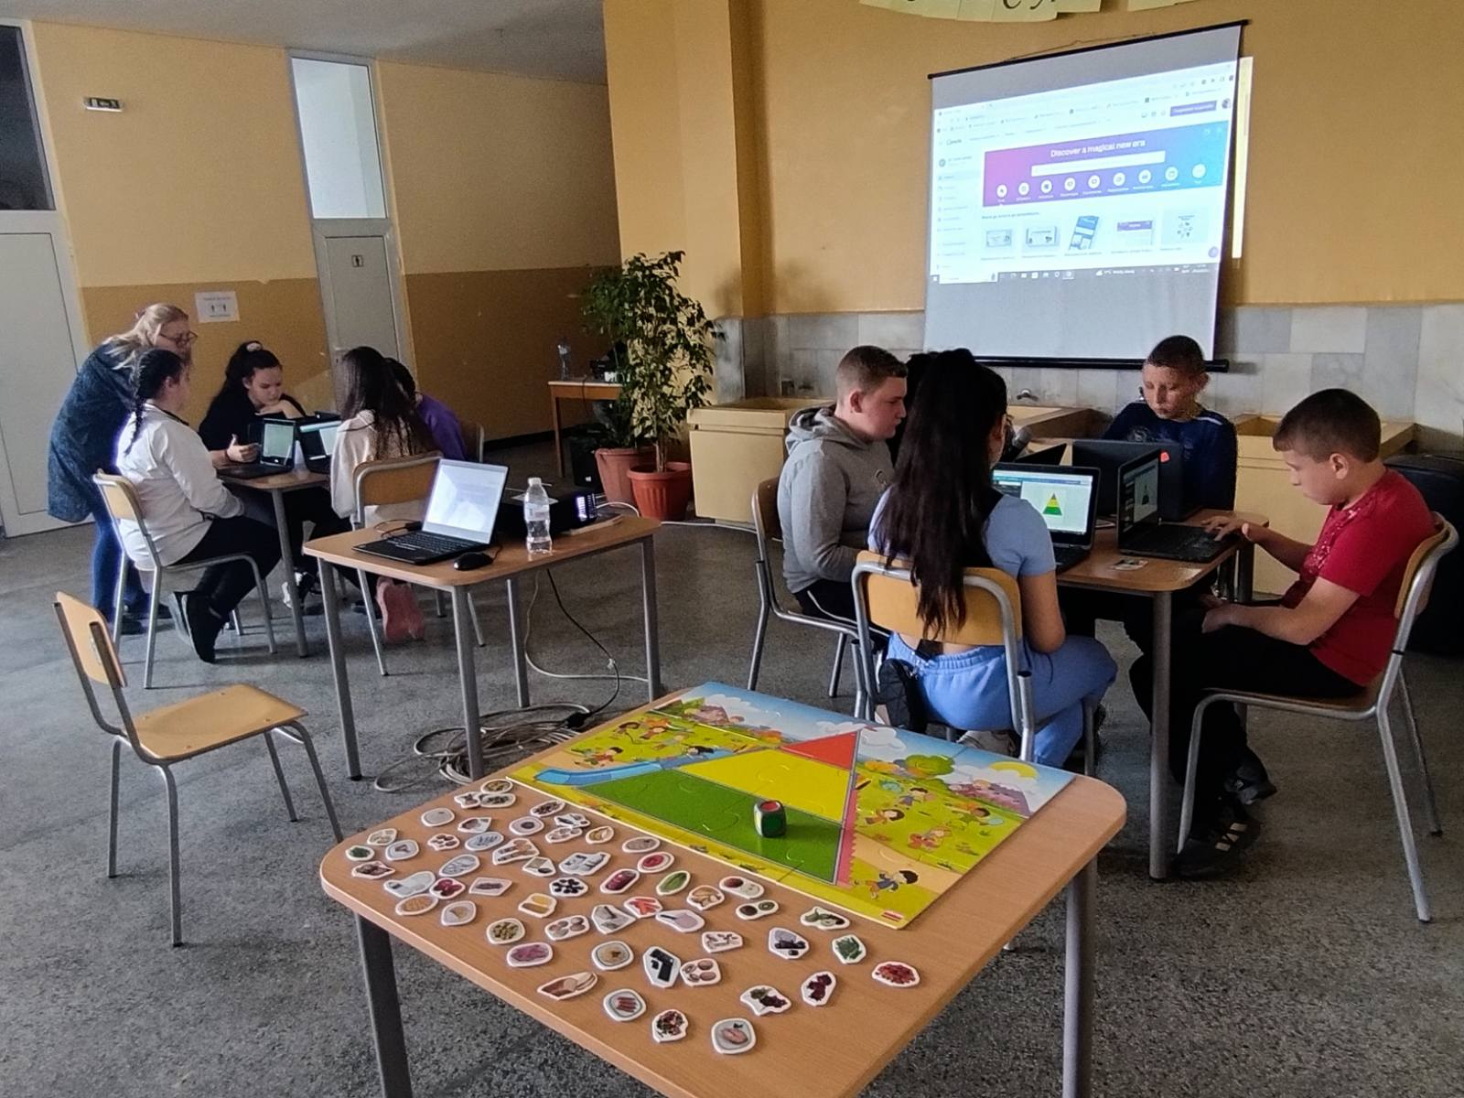
„Осмисли храната си“ STEM урок реализиран с учениците от 6 А клас

Slide 18
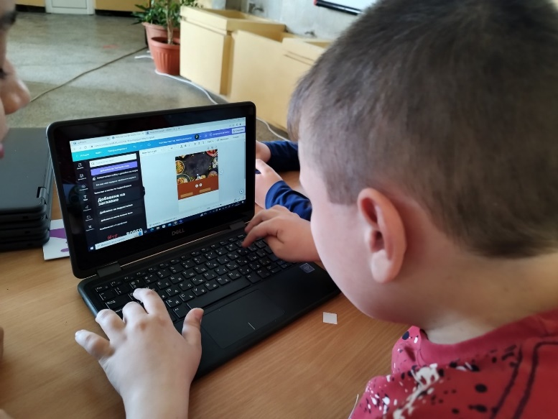
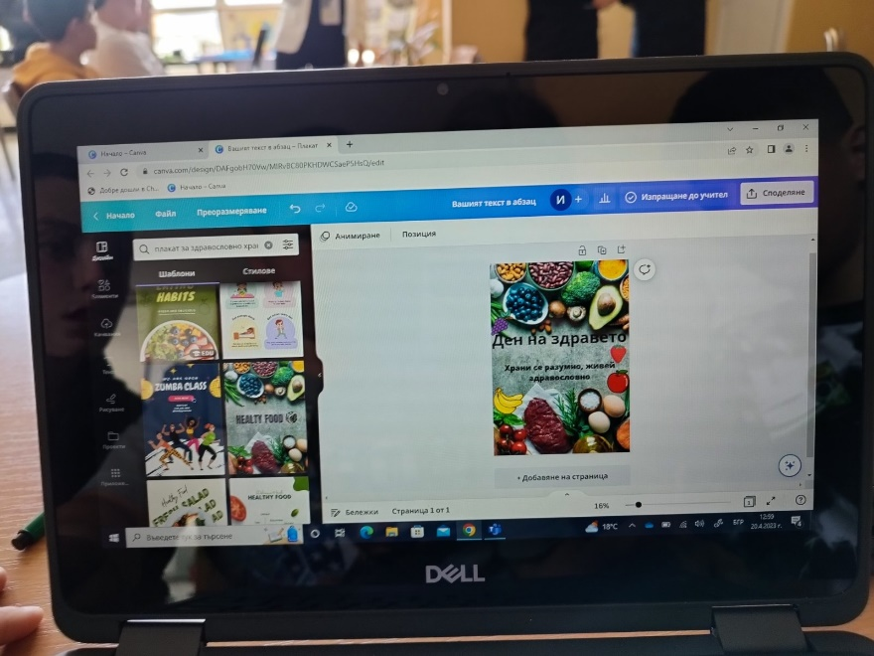
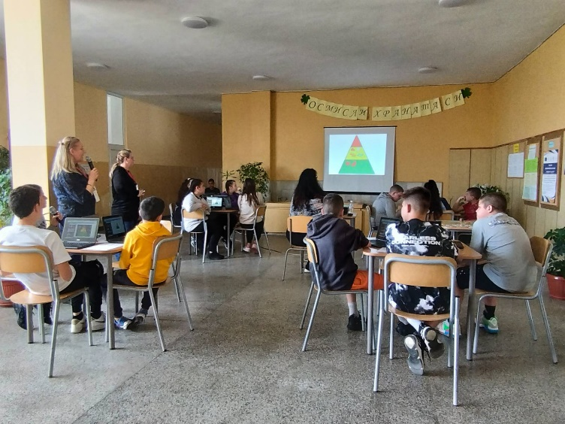
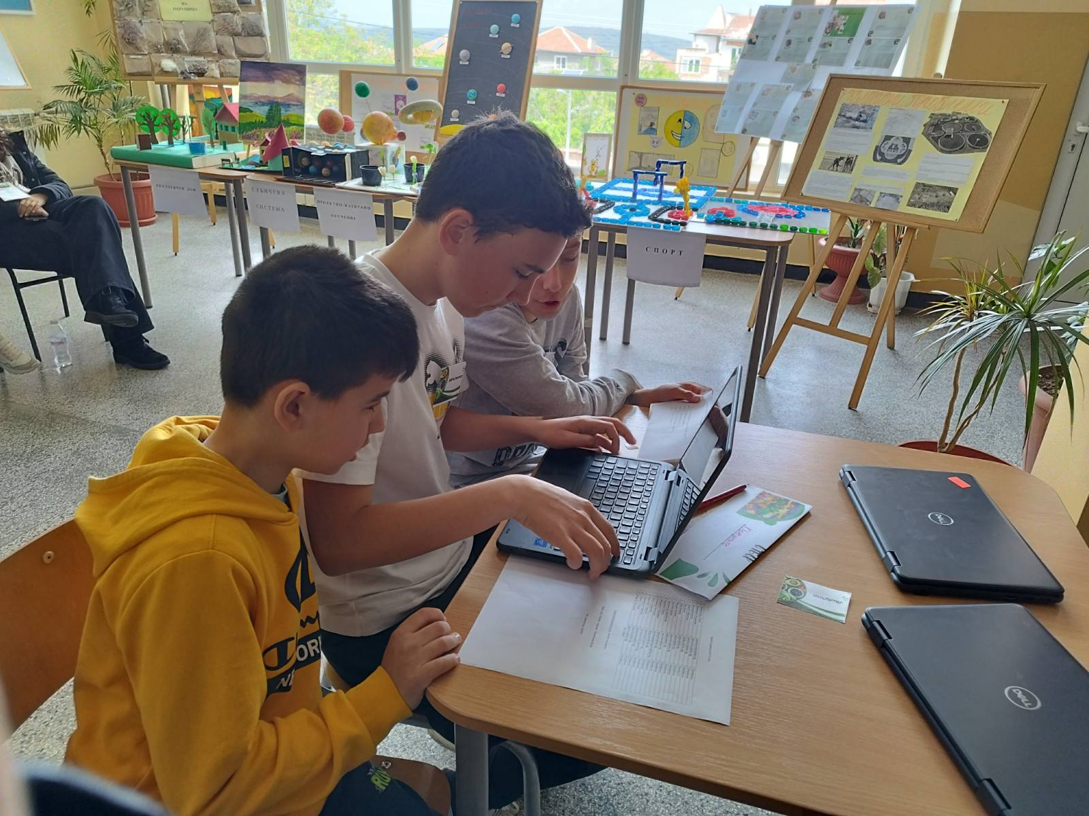
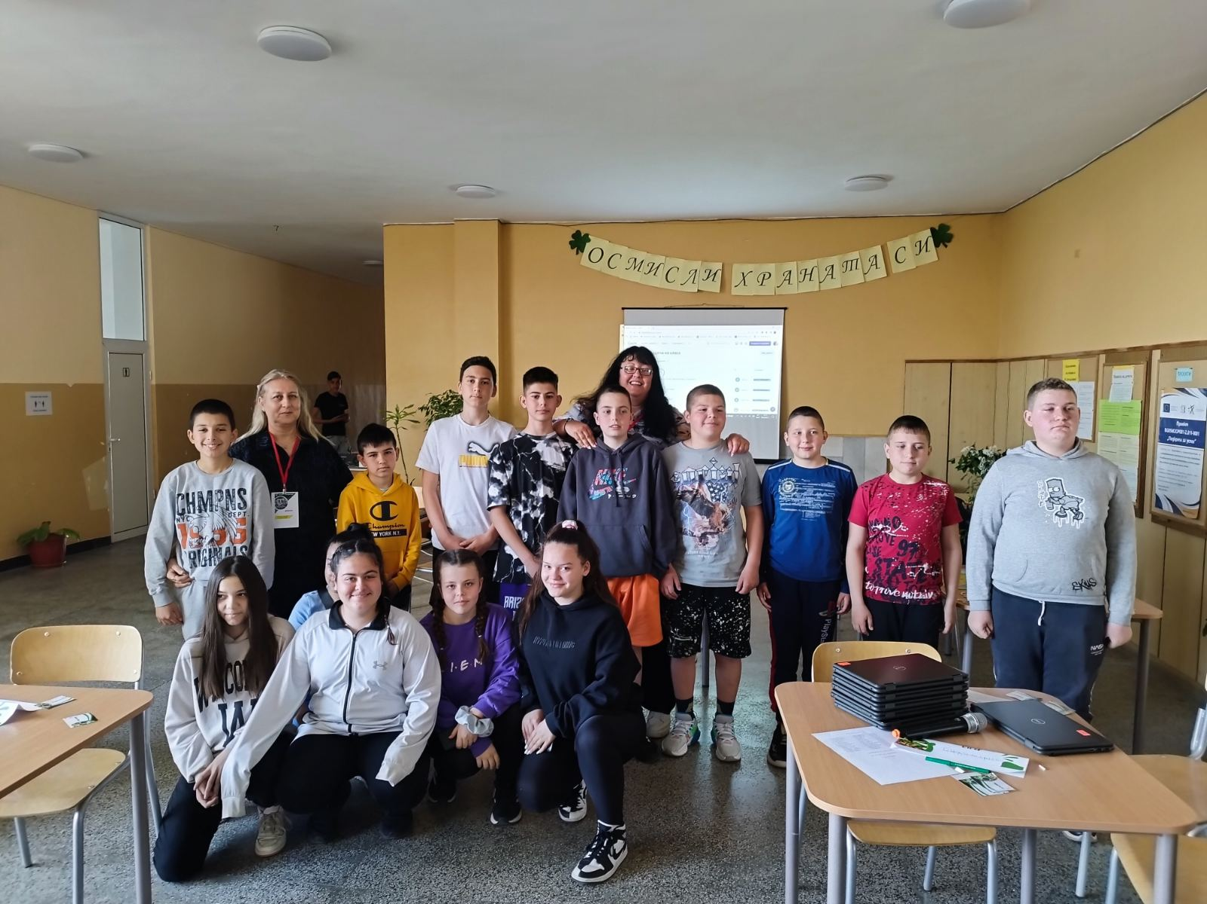

Slide 19
„Скаутски лагер“ STEM урок реализиран с учениците от 7 А клас
Урокът бе проведен в двора на училището. В него взеха участие и учениците от ОУ „Любен Каравелов“, които заедно със своите връстници трябваше да разпъват палатки, да се ориентират в посоките с помощта на компас, както и да покажат завидни умения в направления Физика, Химия и Биология.

Slide 21
Чрез иновативното обучение в ОУ „Петър Бонев“ – гр. Перущица се цели развиване и усъвършенстване на уменията за работа в екип, дигитални и практически умения; стимулиране на ученето чрез създаване на свой собствен продукт. Фокусът е върху творческия подход и върху крайния резултат от учебния процес.

